Slide 1

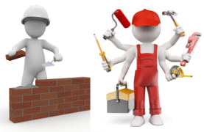

Qu’est-ce qu’un projet ?
Un projet est ce que l’on a l’intention de faire. Il naît d’une idée ou d’un besoin et doit aboutir à un résultat.
Un projet peut :
être la fabrication d’un objet technique, d’un bâtiment…
un service à rendre (s’occuper des personnes âgées, livrer des produits, organiser une soirée entre amis…)
Suivant

Slide 2




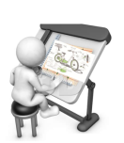

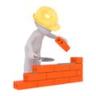
La démarche de projet en technologie
La démarche de projet en technologie est la mise en application de 6 étapes prévues et planifiées dans le but de construire un objet technique répondant à un besoin.
Cahier Des Charges Fonctionnel
Analyser le besoin
Recherche de solutions
Préparation
de la fabrication
Fabrication
Validation
1
2
3
4
5
6
Quel besoin est à l’origine du projet ?
Pour qui ?
Dans quel but exactement ?
Quelles sont les contraintes à respecter ?
Quels sont les critères à prendre en compte ?
Combien cela va-t-il coûter ?
Quelles sont les solutions techniques possibles (matériaux et énergies respectueux de l’environnement) ?
Quel(s) outil(s) va-t-on utiliser ?
Quel sera le planning de réalisation des tâches ?
La fabrication de l’objet technique et le contrôles de sa qualité
Le produit est-il conforme au cahier des charges ?
Suivant

Slide 3
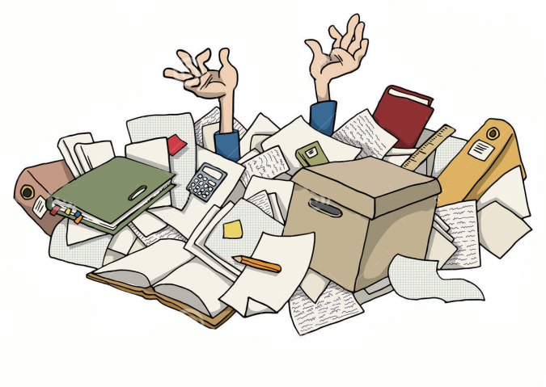
Redécouvrons les étapes de la démarche de projet à travers la réalisation de bornes de collecte de papier.
Le besoin : Nous produisons et gaspillons trop de papier au collège Mariotti !
De façon à limiter l’impact de notre activité scolaire sur l’environnement nous avons décidé de mettre en place des bornes de collecte de papier dans chaque classe et de redonner vie à ce déchet papier en le réutilisant ou en le recyclant.
Suivant

Slide 4
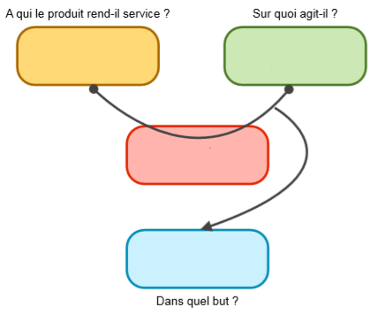
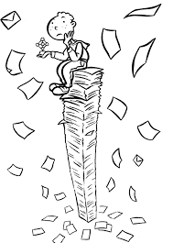
L’analyse du besoin
1
Borne de collecte
Le BESOIN : doit permettre de le
Suivant

Slide 5
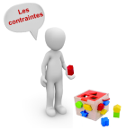




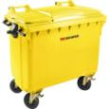
2
Le Cahier Des Charges Fonctionnel (CDCF)
Un objet technique doit satisfaire nos besoins mais doit aussi s’adapter aux contraintes de son environnement. Le CDCF est la liste des besoins et des contraintes que l’objet technique doit respecter.
Quel est l’environnement de la borne de
collecte en phase d’utilisation ?
Le CDCF de la borne de collecte :
Repères | Besoins contraintes
FP1 | Permettre aux élèves et aux professeurs de collecter les documents papier
FC1 | S’adapter au format du papier
FC2 | S’adapter à l’espace et de l’agencement de la salle de classe
FC3 | Plaire aux élèves et aux professeurs
FC4 | Être transportable pour pouvoir acheminer le papier et le décharger dans la benne de collecte du collège
FC4 | Résister aux produits d’entretien des agents et à l’humidité
Repères | Besoins contraintes
FP1
FC1
FC2
FC3
FC4
FC4
Les documents papier
FP1
FC1
La salle de classe
FC2
La borne de collecte
FC3
FC5
FC4
Les agents d’entretien et l’ humidité ambiante
Les élèves et professeurs
La benne de collecte du collège
Suivant

Slide 6
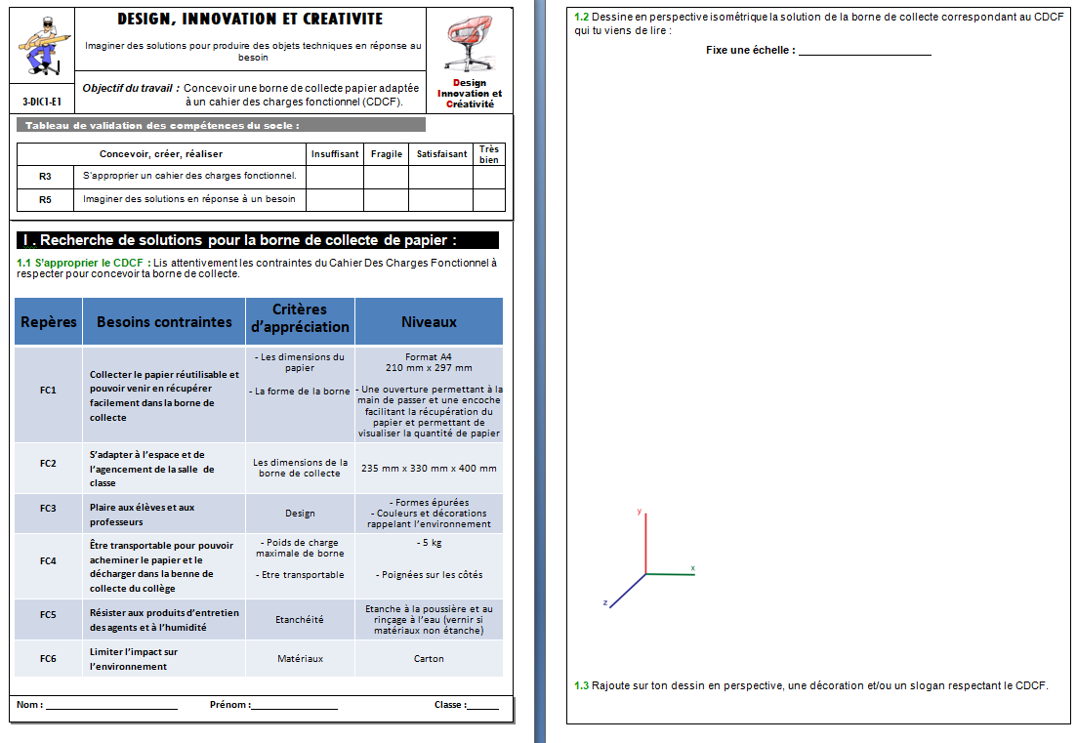
3
Recherche de solutions techniques
Dans cette étape nous recherchons les solutions
techniques pour réaliser de notre futur objet. Ces solutions doivent impérativement respecter le CDCF. C’est l’étape où sont réalisés les croquis, les plans, les prototypes.
A vous de concevoir la borne répondant à nos BESOINS

